Slide 1
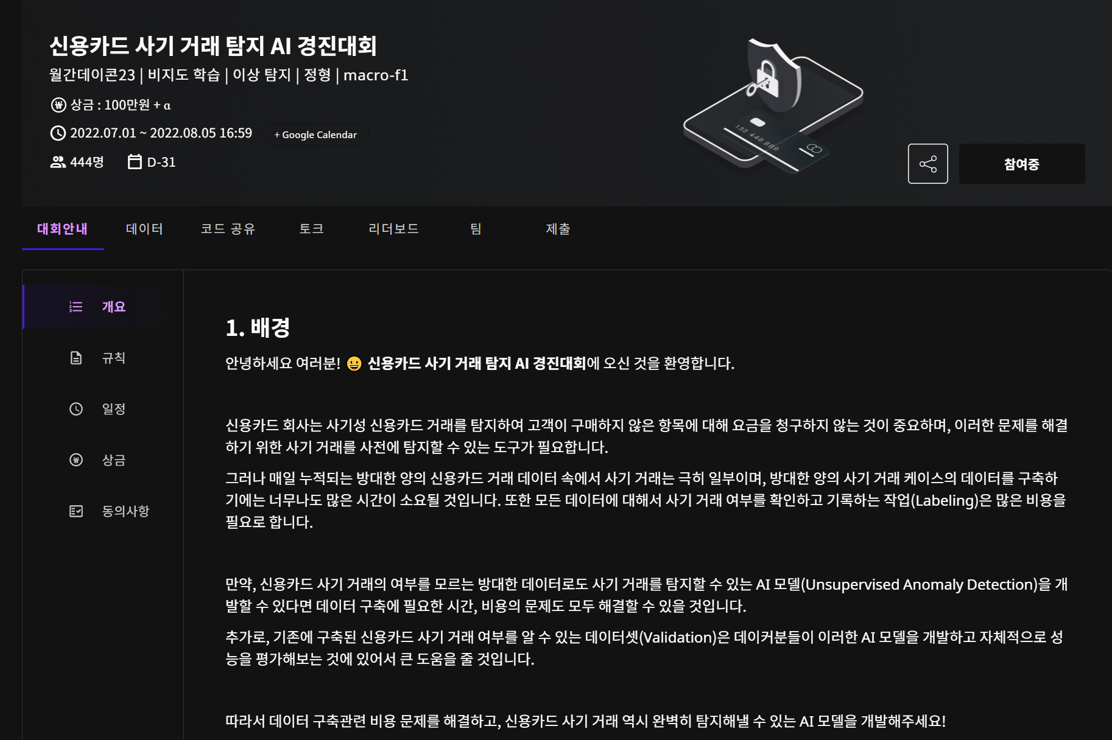

Slide 2
1. 학습(Train) 데이터셋 (113842개)
파일명: train.csv
설명: 정상, 사기 거래의 여부를 알 수 없는(대부분 정상 거래) 신용 카드 데이터 (Unlabeled)
ID : 신용 카드 거래 ID
Column ('V1', 'V2', 'V3', ... ,'V30) : 비식별화된 신용 카드 거래 Feature
2. 검증(Validation) 데이터셋 (28462개)
파일명: val.csv
설명: 정상, 사기 거래의 여부가 포함된 신용 카드 데이터 (학습 불가능, 규칙 참고)
ID : 신용 카드 거래 ID
Column ('V1', 'V2', 'V3', ... ,'V30) : 비식별화된 신용 카드 거래 Feature
Class : 신용 카드 거래의 정상, 사기 여부 (정상 : 0, 사기 : 1)
3. 테스트(Test) 데이터셋 (142503개)
파일명: test.csv
설명: 정상, 사기 거래의 여부를 알 수 없는(대부분 정상 거래) 신용 카드 데이터 (Unlabeled)
ID : 신용 카드 거래 ID
Column ('V1', 'V2', 'V3', ... ,'V30) : 비식별화된 신용 카드 거래 Feature
4. sample_submission.csv (제출양식)
ID: 신용 카드 거래 ID
Class : 신용 카드 거래의 정상, 사기 여부 (정상 : 0, 사기 : 1)

Slide 3
비지도 학습을 통한 이상탐지
금융 시계열

